Slide 1

智慧衣櫃 Intelligence-Closet
組員：黃懷萱、詹惠茹、鐘亮節
指導教授：林世崧

Slide 2
目
錄
1
研究動機與目的
2
研究方法
3
目前進度流程
4
總結

Slide 3
1
研究動機
1. 訂定這個專題主旨的想法理由及動機 2. 主題的分類

Slide 4



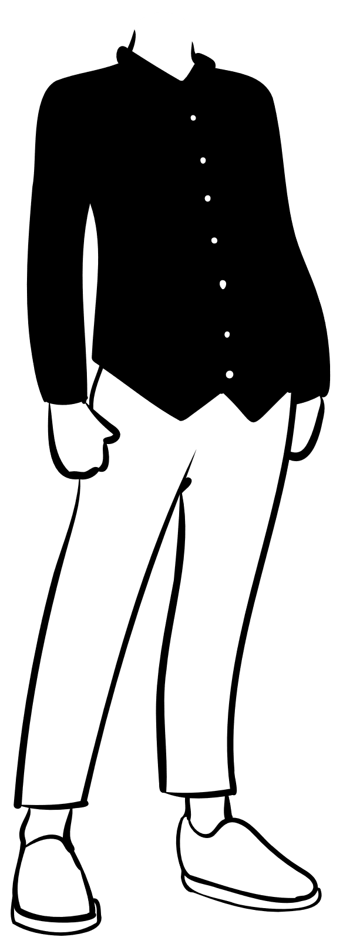




研究動機
搭配
尋找
查詢天氣預報
氣溫與衣服
搭配衣服組合
忘記有哪些衣服、放哪。
冷或熱，下雨機率等。
選擇衣物的長或短等。
利用物聯網自動開啟和搜尋資訊
透過演算建立搭配系統
使用資料庫 及馬達系統來管理衣物
Notes:
我們的研究動機來自於 每天早晨起床到穿衣服的過程
先是查詢天氣預報，獲得氣溫、下雨機率等資訊，同時也可以快速判斷今天要穿什麼樣的衣服
這一塊打算利用物聯網來自動開啟與獲取資料並分析
還要想怎麼搭配衣服
這裡呢可以利用演算法建立一套搭配系統
讓使用者不用進行思考
最後衣服有時會忘記放哪了，穿了多久了
建立資料庫來方便查詢衣物狀況，馬達系統用來自動存取等功能

Slide 5
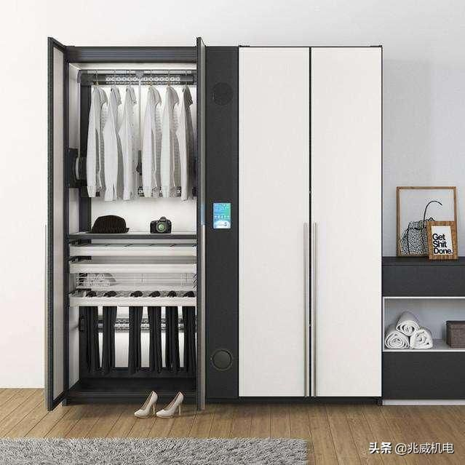
研究動機

Slide 6
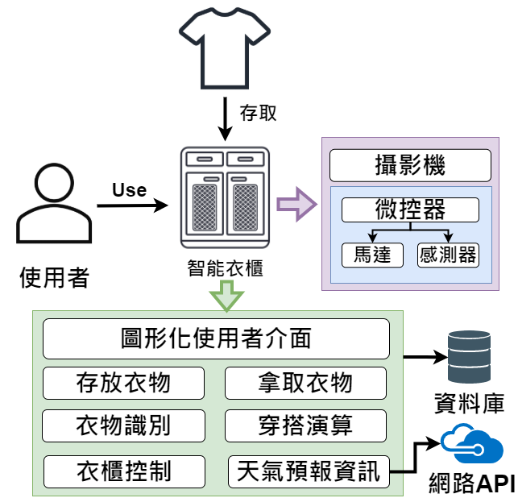
研究動機
系統架構圖
圖形化使用介面(包含所有和衣櫃有關的功能)
衣物識別 － 辨識
穿搭演算、天氣預報資訊 － 演算法
衣櫃控制、存放衣物、拿取衣物 － 硬體
Notes:
前端選擇存放功能
在檢視口的位置利用微動開關判斷是否有放置衣服
若有就會啟動攝像頭拍照回傳
獲得衣物顏色與樣式後存入資料庫
接著啟動馬達將衣物輸送至衣櫃內

Slide 7




主題分類
演算法
實體架構
查詢天氣功能
自動搭配衣物功能
資料庫存儲管理
硬體架構（衣櫃）
電路馬達等運作
衣物辨識
UI介面
前端介面使用
自動辨識衣物種類

Slide 8
2
研究方法
研究方法流程
研究的進展

Slide 9

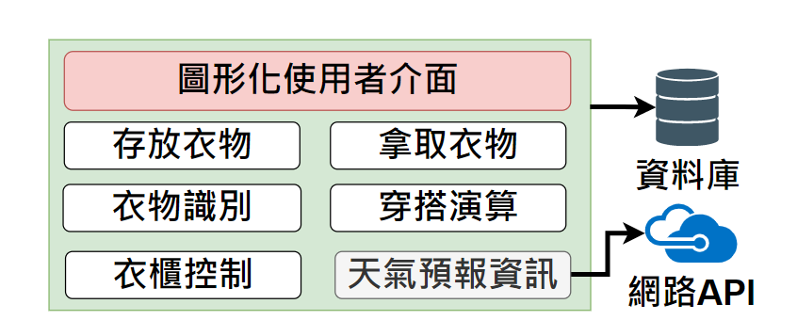
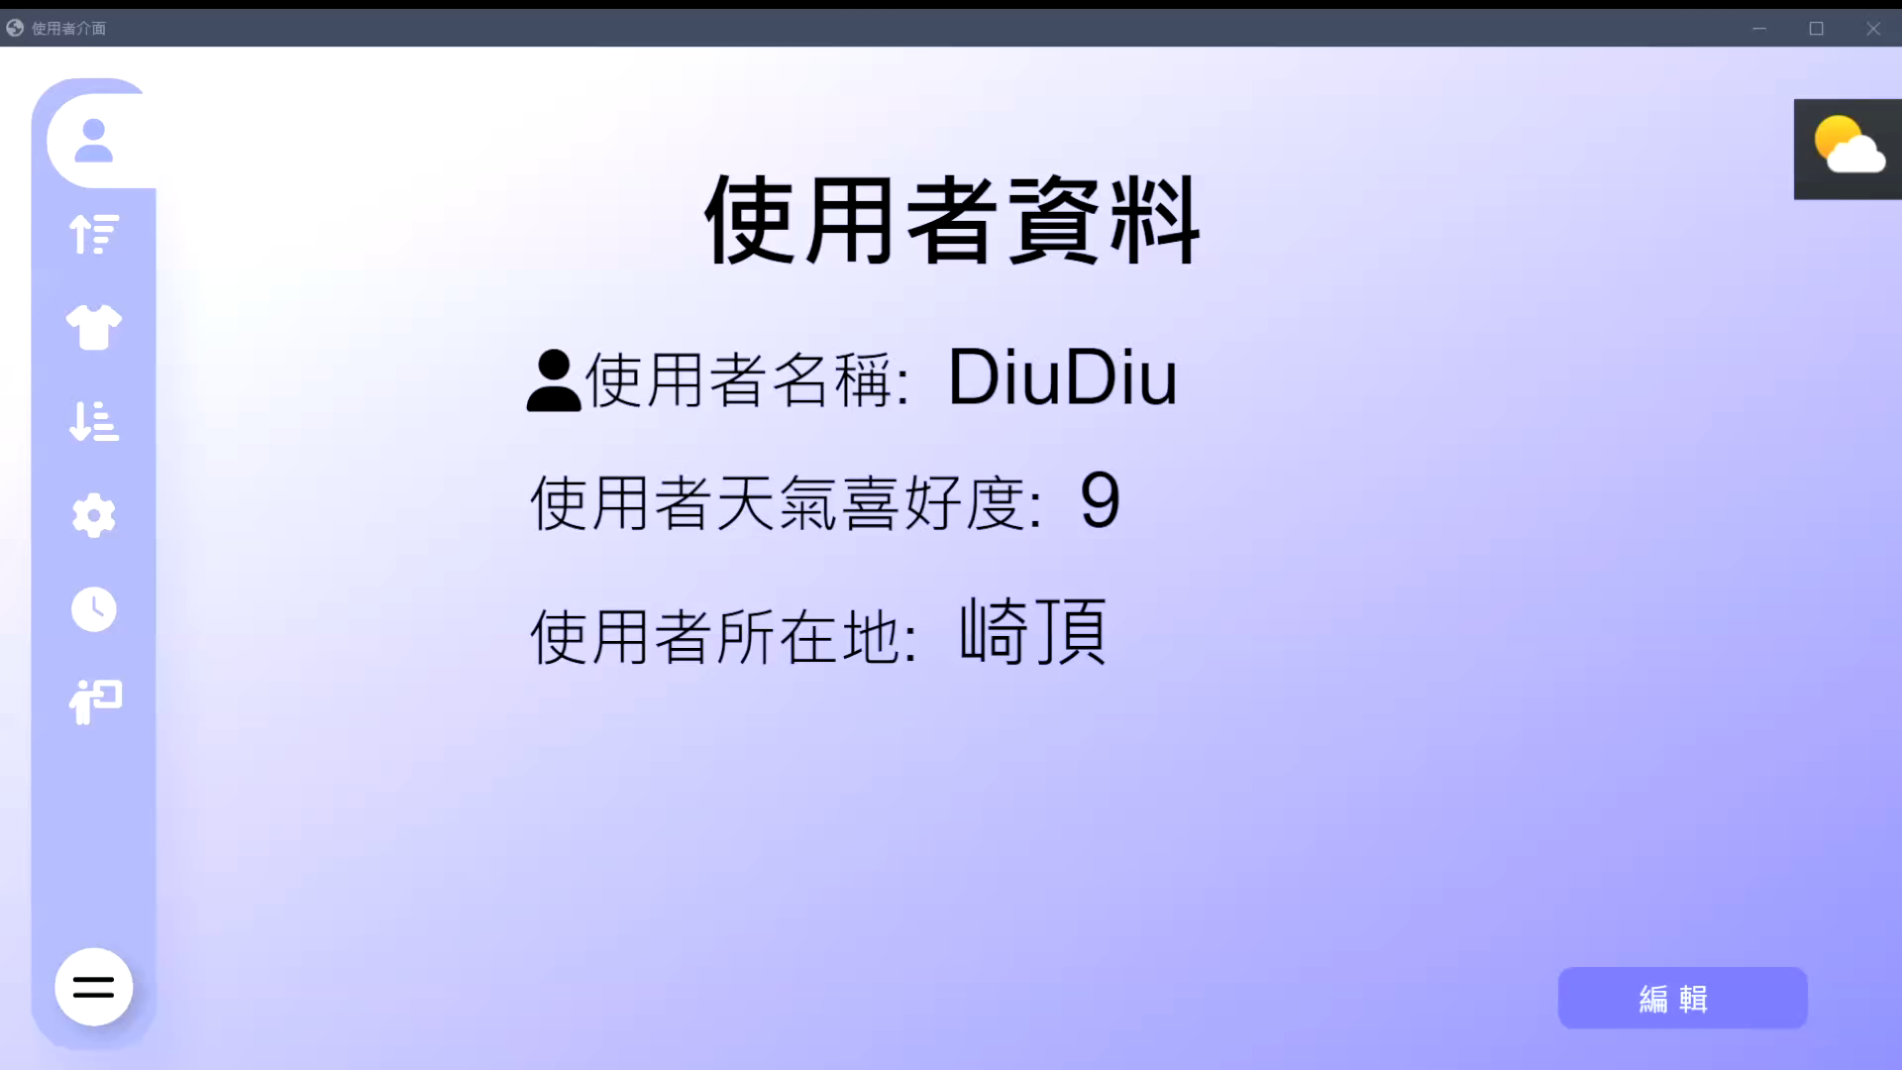
研究方法
使用者資料
收納
拿取( 自動推薦 )
拿取( 自選 )
其他
使用說明
Notes:
以下展示天氣資訊回傳的效果

Slide 10
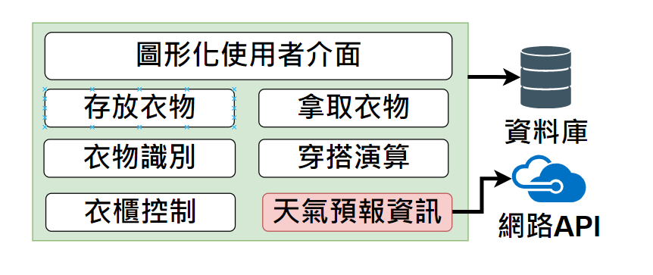
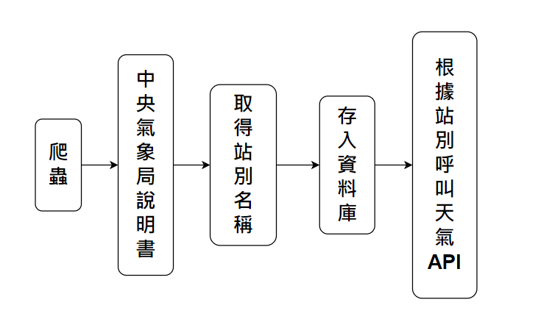

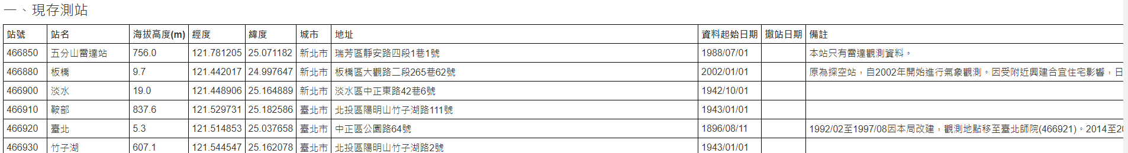
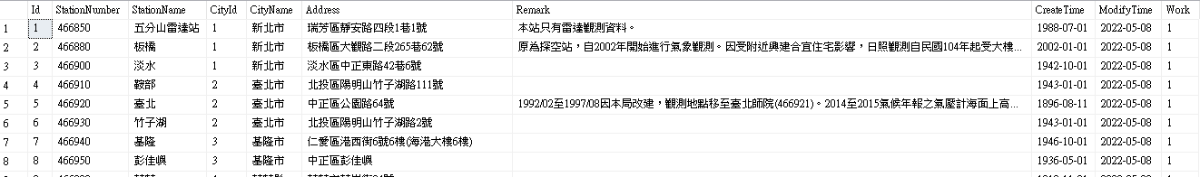
研究方法
天氣預報
請求API獲得JSON格式資料
中央氣象局所提供的說明書
資料庫畫面
Notes:
以下展示天氣資訊回傳的效果

Slide 11
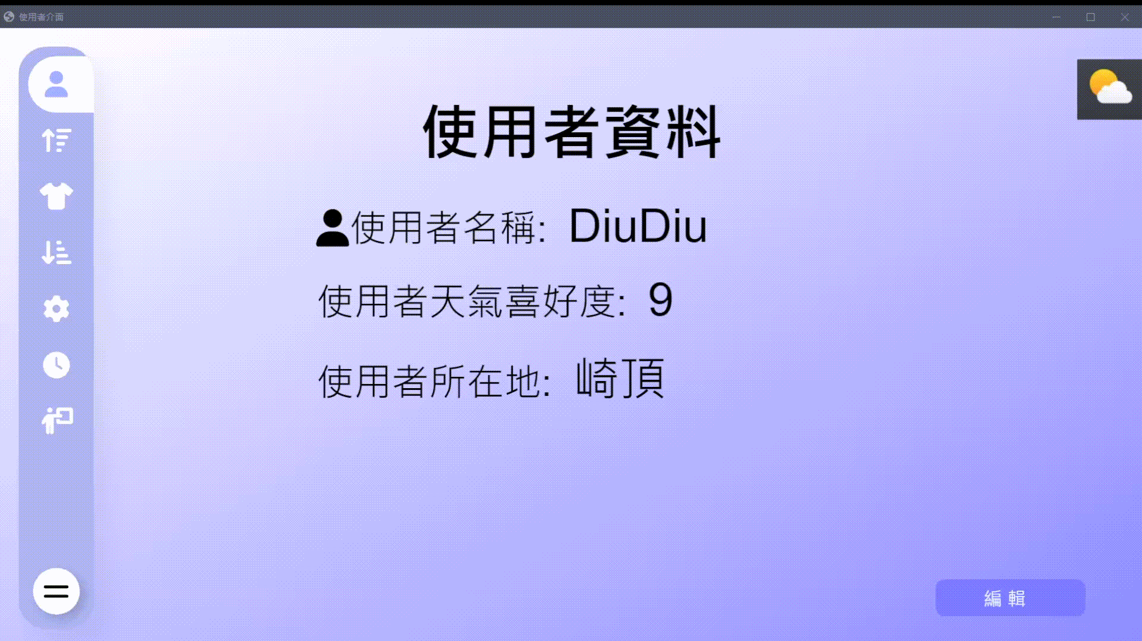
研究方法
天氣預報
已有的天氣資訊
天氣敘述
溫度
濕度
最高溫度 + 時間段
最低溫度 + 時間段
預計新增
體感溫度
風速
Notes:
以下展示天氣資訊回傳的效果

Slide 12
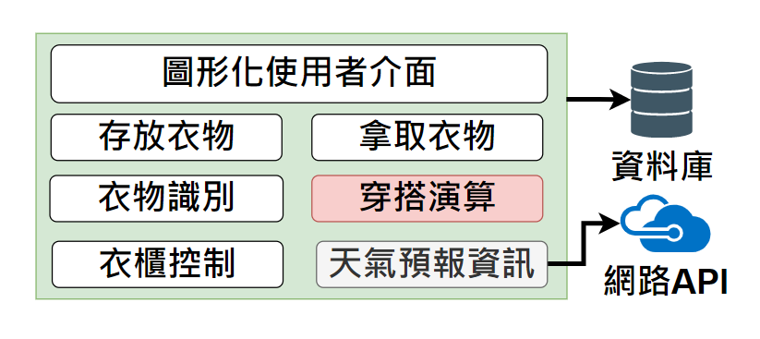
研究方法
Notes:
以下展示天氣資訊回傳的效果

Slide 13
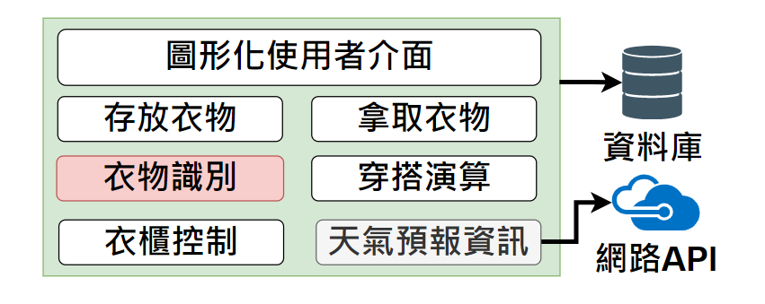
研究方法
類別
Notes:
以下展示天氣資訊回傳的效果

Slide 14
研究方法
顏色
Notes:
以下展示天氣資訊回傳的效果

Slide 15
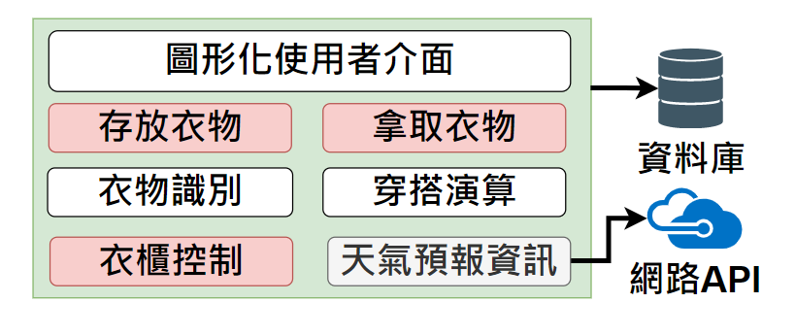
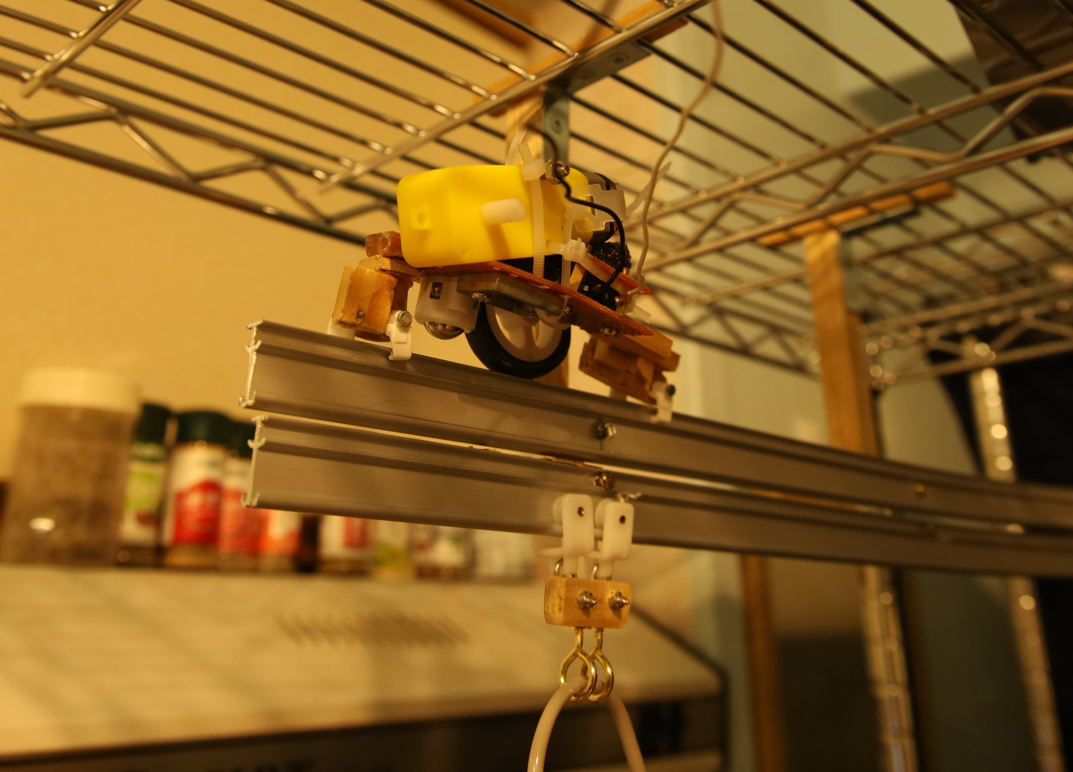
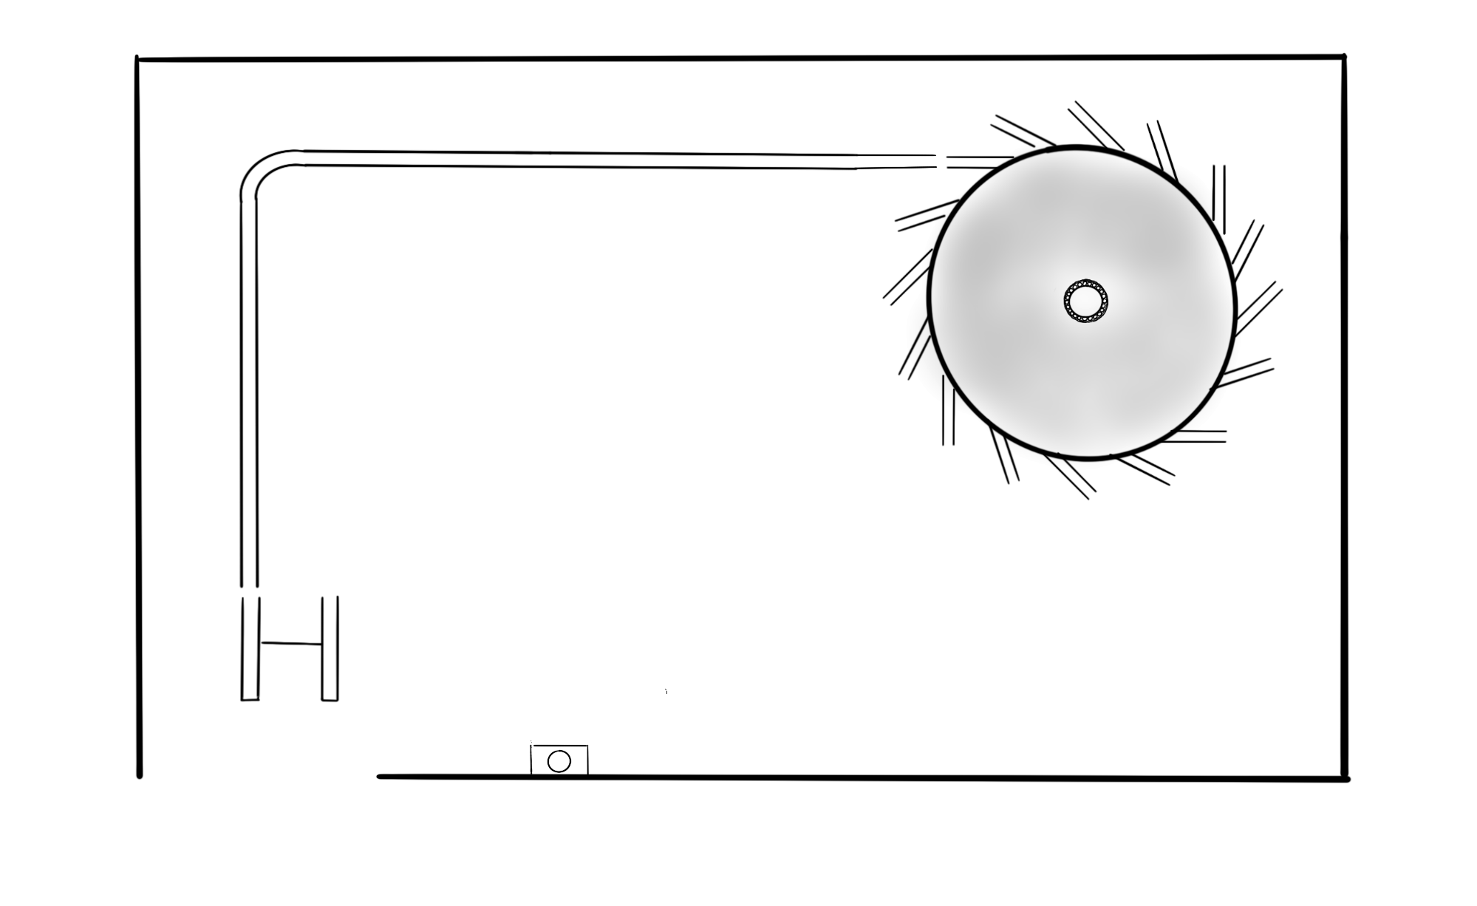
研究方法
Notes:
以下展示天氣資訊回傳的效果

Slide 16
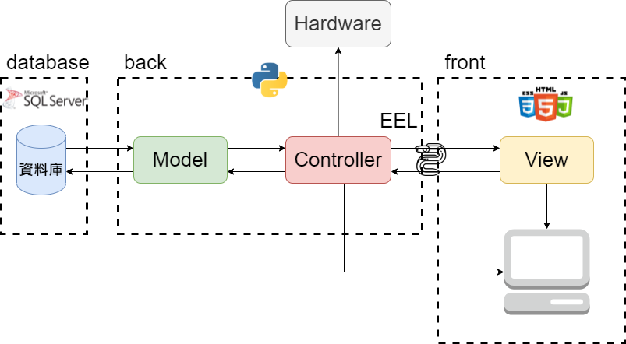
研究方法
軟體架構圖
Notes:
以下展示天氣資訊回傳的效果

Slide 17
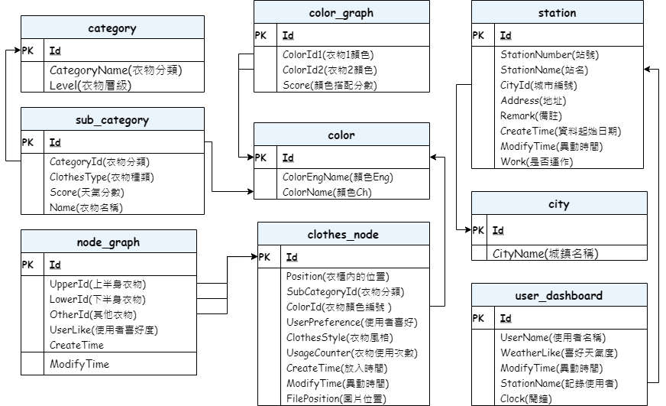
研究方法
ER-Model
Notes:
以下展示天氣資訊回傳的效果

Slide 18
3
進度
往後的進度

Slide 19
THANKS

